Slide 1
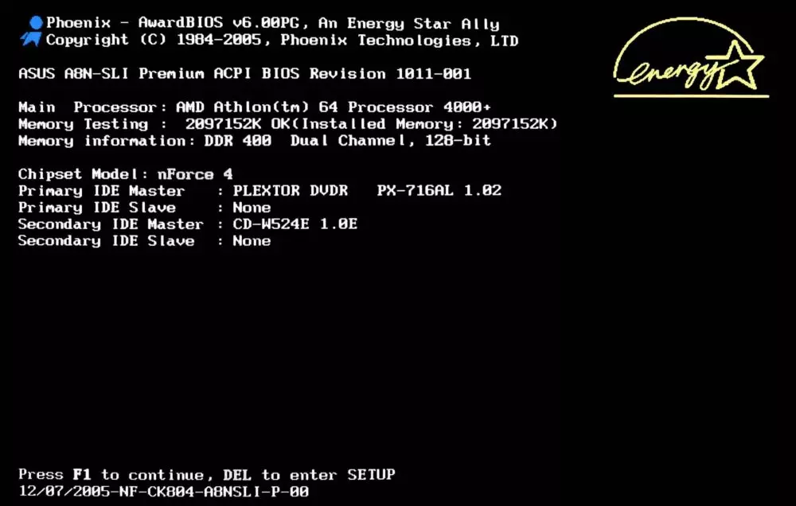

Slide 2
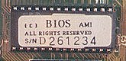

¿Qué es un BIOS?
BIOS: "Basic Input-Output System", sistema básico de entrada-salida. Programa incorporado en un chip de la placa base que se encarga de realizar las funciones básicas de manejo y configuración del ordenador.
La BIOS se almacena en un chip de memoria de solo lectura programable y borrable (EPROM, por sus siglas en inglés). Almacenarse en este tipo de memoria permite que los datos perdures aún sin existir una fuente de alimentación conectada.
Tiene su origen en la época de MS-DOS, el primer sistema operativo de Microsoft. Las rutinas del sistema se realizaban en combinación con la BIOS del sistema. Esto ya no sucede así, siendo el papel de este sistema bastante diferente. Actualmente, está más enfocada a la gestión de los puertos de comunicación, el overclocking y la seguridad del sistema.

Slide 3
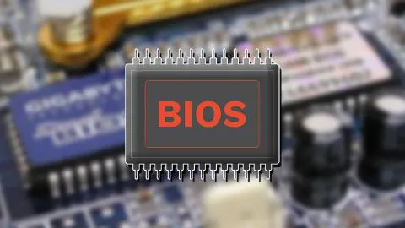
¿Como es el bios ?
Físicamente es un chip de memoria en el que se almacena un código que el ordenador utiliza al conectarse la corriente. El código marca los pasos para que el hardware se inicie y compruebe los componentes. El chip que almacena el código de la BIOS se encuentra en nuestra placa base, puede estar soldado a ella o puede estar en un zócalo por lo que se puede sustituir. Hay tres tipos de BIOS y su diferencia está en el método que se utiliza para grabarla:

Slide 4
Tipos de bios
ROM ---> Sólo se puede grabar en el momento que se fabrica el chip. La información que contiene no se puede alterar.
EPROM ---> Estos chips se pueden grabar con luz ultravioleta. En la parte superior del chip se puede apreciar una especie de ventanilla transparente, que suele estar tapada con una pegatina. Estas BIOS se encuentra principalmente en 286 y 386.
Flash BIOS ---> Son los más utilizados en la actualidad. Estos chips se pueden grabar mediante impulsos eléctricos por lo que el propietario del ordenador la puede actualizar con un programa.

Slide 5
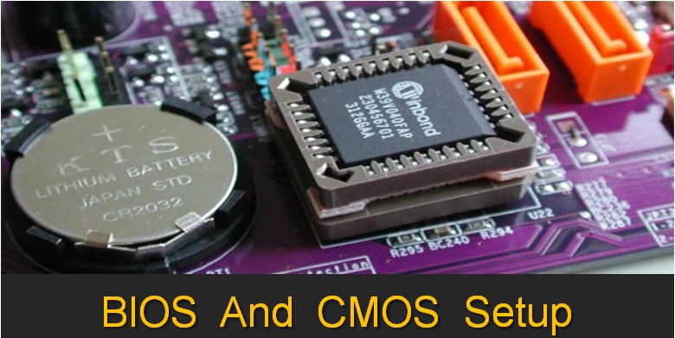
¿Como funciona?
Resulta evidente que la BIOS debe poderse modificar para alterar estos datos (al añadir un disco duro o cambiar al horario de verano. Para eso se usan memorias especiales, que no se borran al apagar el ordenador: memorias tipo CMOS, por lo que muchas veces el programa que modifica la BIOS se denomina "CMOS Setup".

Slide 6
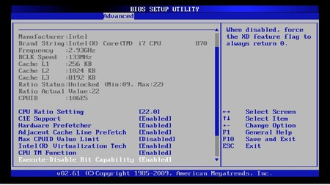
¿Cómo funciona la memoria "CMOS Setup".?
En realidad, estas memorias sí se borran al faltarles la electricidad; lo que ocurre es que consumen tan poco que pueden ser mantenidas durante años con una simple pila, en ocasiones de las de botón (como las de los relojes). Esta pila (en realidad un acumulador) se recarga cuando el ordenador está encendido, aunque al final fenece, como todos...

Slide 7
“De que son responsables los bios”
De extraños mensajes que surgen al encender el ordenador, justo antes del "Iniciando del SO o bien Windows 9x,10, 11, NT, Linux, OS/2 o lo que sea. La secuencia típica en que aparecen (eso sí, muy rápido) suele ser la sig:
Primero los mensajes de la BIOS de la tarjeta gráfica (sí, las tarjetas gráficas suelen tener su propia BIOS, ¿passa algo?).
El nombre del fabricante de la BIOS y el número de versión.
El tipo de microprocesador y su velocidad.
La revisión de la memoria RAM y su tamaño.
Un mensaje indicando cómo acceder a la BIOS ("Press Del to enter CMOS Setup" o algo similar);
Mensajes de otros dispositivos, habitualmente el disco duro.

Slide 8
Como hacer para poder ver estos mensajes
Reinicie varias veces, Espere a que termine de arrancar el ordenador cada vez y use mejor el Ctrl-Alt-Del (es decir, pulsar a la vez y en este orden las teclas "Ctrl", "Alt" y "Del" -el "Supr" de los teclados en español-) que el botón de "Reset". Es más, si tiene un sistema operativo avanzado como OS/2, Linux, Windows 9x o NT, debe hacerlo mediante la opción de reiniciar del menú correspondiente, generalmente el de apagar el sistema (o con la orden "reboot" en Linux).

Slide 9
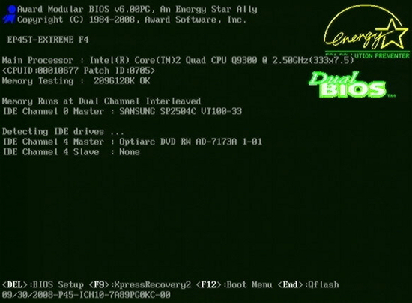
“Como se les denomina al conjunto de esos mensajes”
POST (Power-On Self Test, literalmente autotesteo de encendido), y debe servirnos para verificar que no existen mensajes de error.
Esto se hará mediante la pulsación de ciertas teclas al arrancar, mientras salen esos mensajes. Uno de los métodos más comunes es pulsar "Del", aunque en otras se usa el "F1", el "Esc" u otra combinación de teclas (Alt-Esc, Alt-F1...).

Slide 10
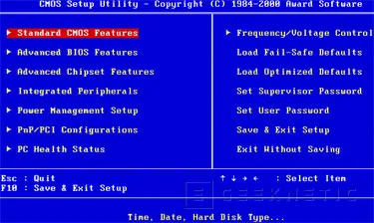
¿Como manejar un bios?
Las BIOS clásicas se manejan con el teclado, típicamente con los cursores y las teclas de Intro ("Enter"), "Esc" y la barra espaciadora, aunque también existen BIOS gráficas, las llamadas UEFI BIOS, que se manejan con el ratón en un entorno de ventanas.

Slide 11
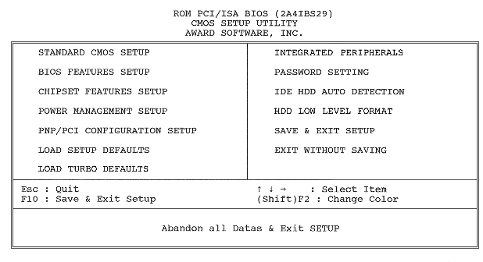
Ejemplo de una pantalla principal de un BIOS clásica

Slide 12
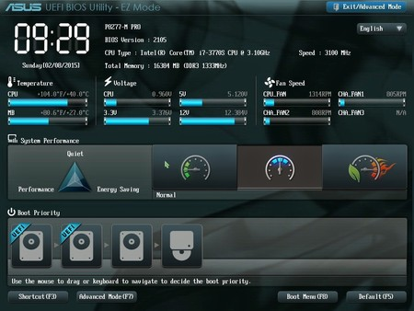
Ejemplo de una pantalla principal de un BIOS UEFI

Slide 13
Apartados comunes de los bios.
Configuración básica, llamado generalmente "Standard CMOS Setup" o bien "Standard Setup".
Opciones de la BIOS, llamado "BIOS Features Setup" o "Advanced Setup".
Configuración avanzada y del chipset, "Chipset Features Setup".
Otras utilidades, en uno o varios apartados (autoconfiguración de la BIOS, manejo de PCI, introducción de contraseñas -passwords-, autodetección de discos duros...).

Slide 14

Lista de los principales fabricantes de bios
-AMI -AWARD -PHOENIX -MrBIOS -UNICORE -TTI

Slide 15
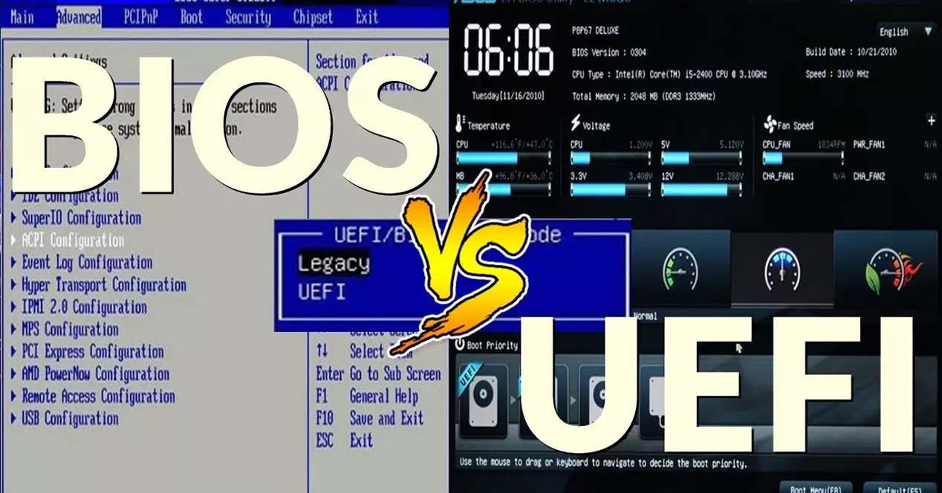
UEFI y BIOS: ¿cuáles son las diferencias?

Slide 16
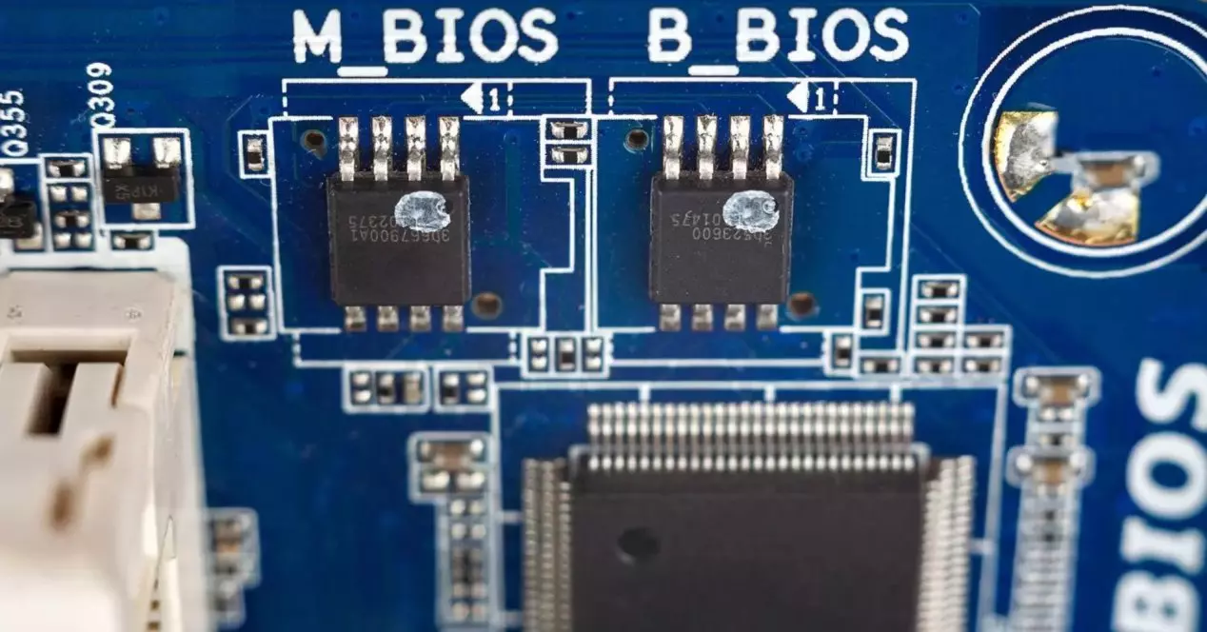
UEFI y BIOS: ¿cuáles son las diferencias?
Tenemos en primer lugar la BIOS Legacy, que mantiene el sistema convencional de interfaz plana maneja solo mediante teclado. Las placas base modernas suelen basarse en la BIOS UEFI. Básicamente, es una interfaz de usuario más amigable, con más información y que se puede manejar con teclado y ratón. Vendría a ser más similar al sistema operativo Windows en cuanto a manejo.

Slide 17
BIOS Legacy y UEFI
La ahora denominada BIOS Legacy data de 1975, siendo un sistema bastante antiguo y poco intuitivo. Desde hace algunos años, la mayoría de placas base integran la nueva BIOS UEFI (Unified Extensible Firmware Interface).
Como los fabricantes vieron que la BIOS estaba obsoleta y necesitaba una remodelación, fabricantes de BIOS y ensambladores se unieron para desarrollar la BIOS UEFI. Este sistema agrega nuevas funciones adicionales con respecto a la BIOS Legacy. Tiene una interfaz gráfica más moderna, dispone de un sistema de inicio seguro y agrega soporte para unidades de almacenamiento de más de 2TB, entre otros.

Slide 18
Diferencias entre la BIOS Legacy y UEFI
La principal diferencia está en la interfaz de usuario. BIOS Legacy tiene un diseño que recuerda a los primeros ordenadores o a MS-DOS, permitiendo solo moverse por las pantallas con el teclado. UEFI tiene una interfaz más moderna y más intuitiva, que agrega sonidos y animaciones y que permite también usar el ratón
UEFI tiene la capacidad de conectarse a internet para actualizarse
BIOS Legacy se ejecuta, en la mayoría de casos, en 16 bits, pero UEFI se puede ejecutar en 32 bits y 64 bits
Arranque con UEFI es muchísimo más rápido que con la Legacy
Cuenta UEFI con un sistema de seguridad adicional con la funcionalidad Secure Boot. Impide ejecutar un sistema operativo sin autenticación, protegiendo contra bootkits, que es un tipo de malware que se ejecuta al iniciar Windows
Por si fuera poco, UEFI se puede cargar en cualquier tipo de memoria no volátil. Esto la hace independiente de cualquier sistema operativo. Además, se pueden agregar extensiones de terceros, como herramientas para overclocking o software de diagnóstico

Slide 19
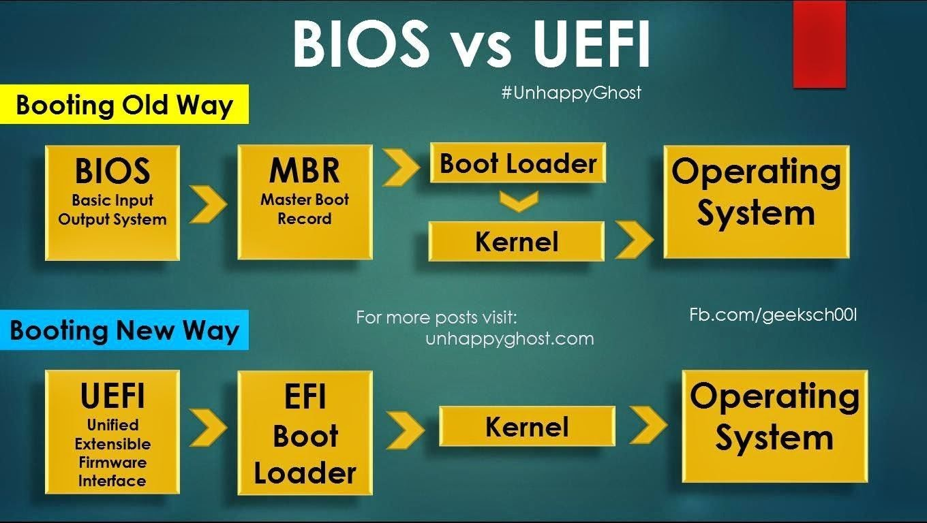
Diferencias entre la BIOS Legacy y UEFI

Slide 20
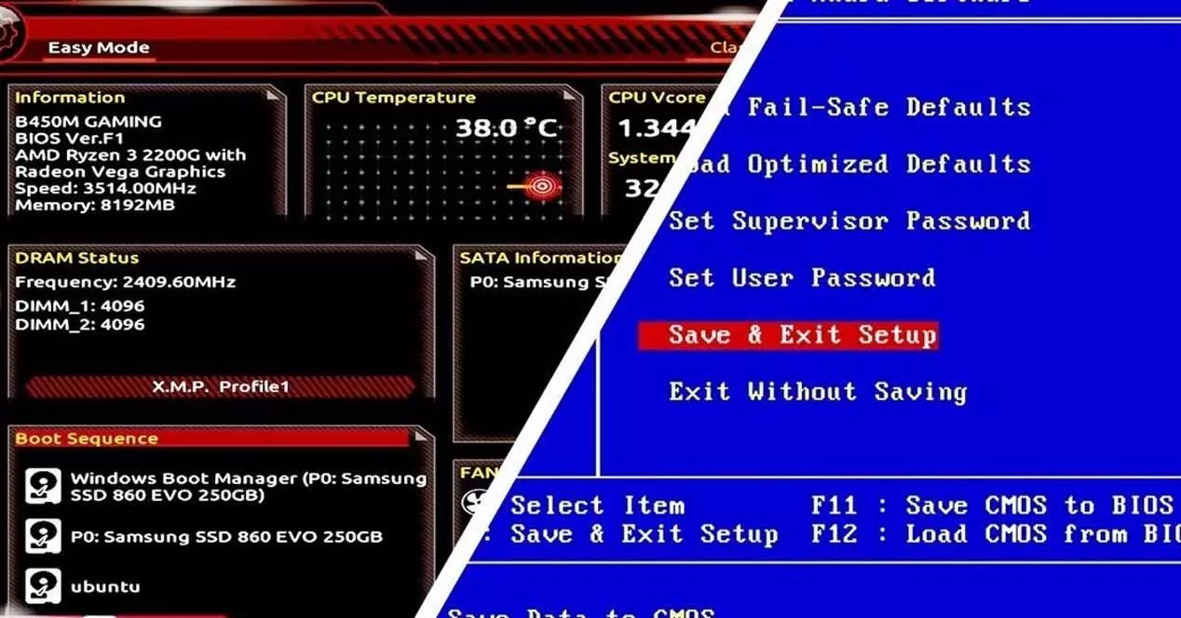
Diferencias entre la BIOS Legacy y UEFI

Slide 21
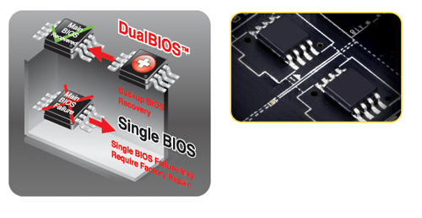
Sistema Dual BIOS o de doble BIOS
Disponer de un único chip de BIOS puede suponer que, ante un fallo, la placa base queda inutilizada. Hace años actualizar la BIOS podía ser un problema, ya que si algo fallaba, ya no podíamos seguir usando la placa base, se tenía que mandar a reparar. Esto se decidió corregir y se introdujo un segundo chip como respaldo.
El sistema Dual BIOS permite que ante una mala actualización o corrupción del firmware, se pueda recuperar el sistema fácilmente. También es muy útil para quien se dedica al overclocking, ya que puede restaurar los valores de fábrica de la placa base.

Slide 22
¿Qué nos permite modificar o personalizar?
Cambiar el orden de la secuencia de arranque
Cargar los ajustes de fábrica
Actualizar la BIOS
Crear / cambiar / desactivar la contraseña de acceso
Modificar la fecha y la hora del equipo
Cambiar los ajustes de las unidades de almacenamiento
Modificar los ajustes de las unidades ópticas / disco
Ver la cantidad de memoria instalada en el sistema
Configurar si queremos que al arrancar esté activo o no el pad numérico del teclado
Activar o desactivar el logo del fabricante de la placa base en el arranque
Activar o desactivar el POST (Power On Self Test)
Activar o desactivar la caché interna del procesador
Cambiar las opciones y el comportamiento del procesador
Modificar las opciones y la velocidad de la memoria RAM
Cambiar los voltajes
Crear sistemas RAID de dispositivos de almacenamiento
Activar o desactivar IEE1394
Activar o desactivar la tarjeta de sonido integrada en la placa
Activar o desactivar los puertos RS232/LPT
Activar o desactivar ACPI
Cambiar el comportamiento del botón de encendido del PC
Modificar las opciones de arranque
Activar o desactivar varios monitores en el arranque
Cambiar el comportamiento de los ventiladores PWM
Monitorizar las temperaturas del PC

Slide 23
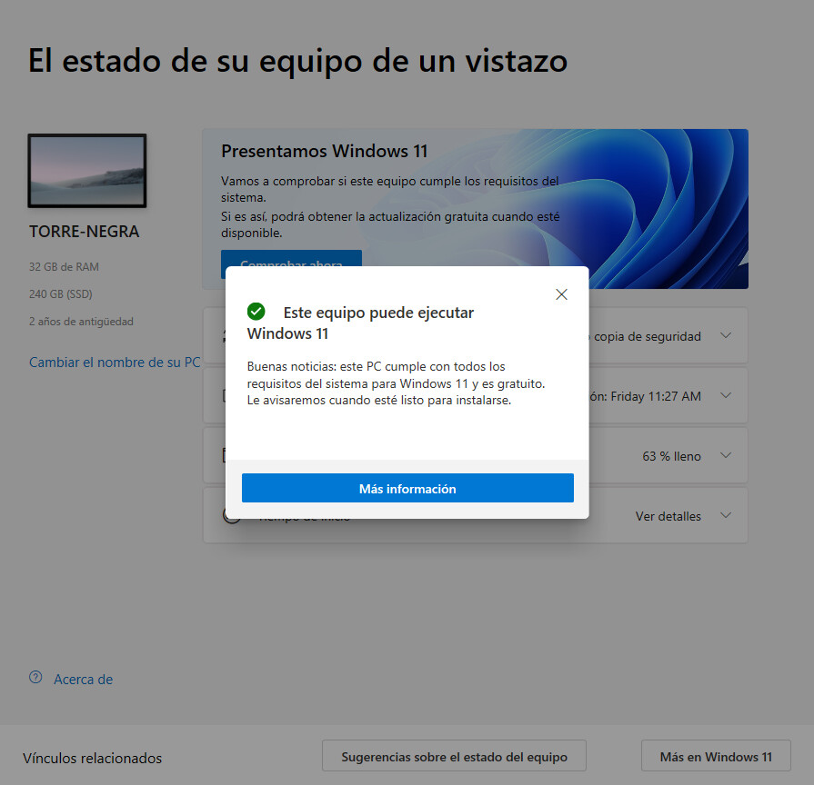
Extra: Qué es TPM?

Slide 24
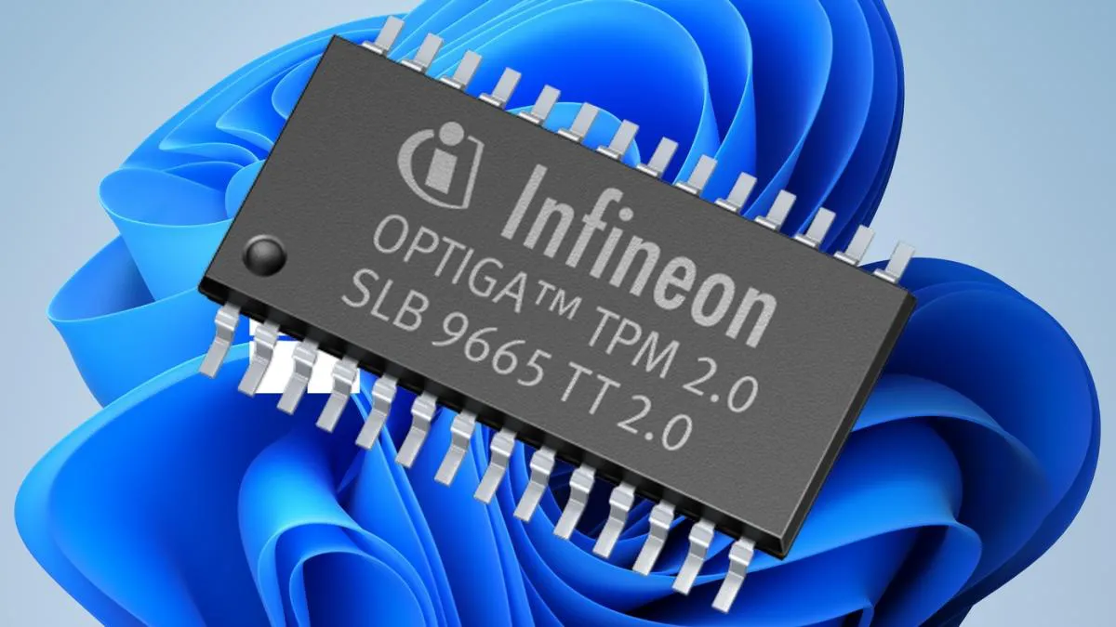
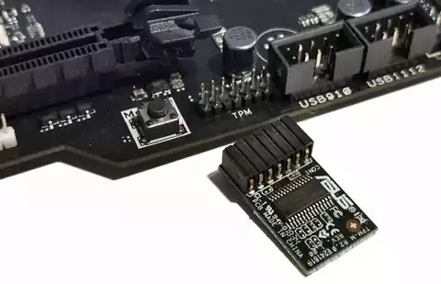
Extra: Qué es TPM?
TPM son las siglas de Trusted Platform Module o Módulo de plataforma segura, una tecnología diseñada para ofrecer funciones de seguridad. TPM es un chip diseñado para realizar operaciones criptográficas que incluye varios mecanismos de seguridad física que hacen que sea resistente a las alteraciones. Tiene funciones de seguridad específicas para que evitar que el software malintencionado realice alteraciones en tu sistema.

Slide 25
Extra: Qué es TPM?
Esto del TPM a nivel de seguridad suena en teoría muy bien, y lo mejor de todo es que como explicó el mismo David Weston, director de seguridad empresarial y de sistemas operativos en Microsoft, es que casi todos los CPU de los últimos 5-7 años tienen un TPM.
El detalle está en que no todos los ordenadores que tienen TPM lo tienen activo (no pregunten por qué), y esta es una de las razones por la que tantos equipos de hace menos de siete, cinco, cuatro o hasta dos años, están apareciendo como no compatibles con Windows 11. O, quizás tienes TPM pero es la versión 1.2 y no la 2.0, y la herramienta de Microsoft busca compatibilidad estrictamente con la versión 2.0.

Slide 26
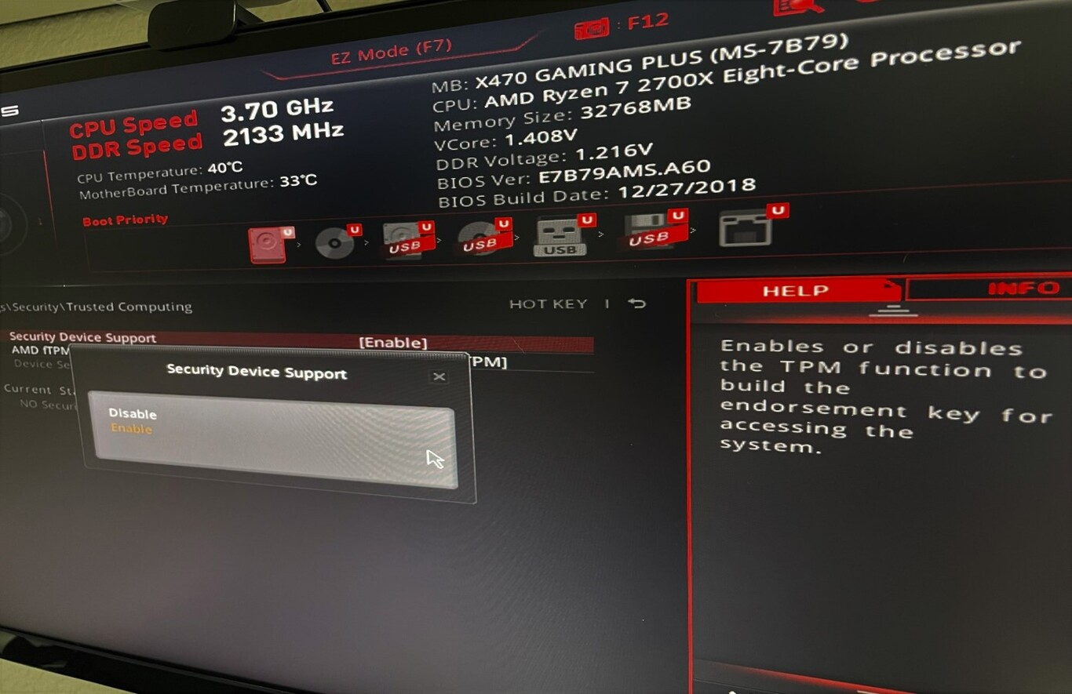
Cómo activar TPM desde la BIOS

Slide 27
Cómo activar TPM desde la BIOS
Dependiendo de tu CPU, como explicamos antes, es muy posible que tu ordenador cuente con el modulo TPM pero que este se encuentre inactivo. Activar TPM puede significar que tu ordenador sea compatible con Windows 11 al instante, así que es probable que te interese hacerlo.
Para acceder a la BIOS de tu PC el proceso suele ser casi siempre el mismo: reinicia tu ordenador y antes de que Windows arranque, presiona la tecla SUPR o DEL para acceder a las opciones. Esto puede variar dependiendo de tu tarjeta madre, pero siempre verás un breve mensaje en pantalla con opciones de arranque y qué tecla presionar.
Una vez en tu BIOS/UEFI tendrás que ir en búsqueda de ciertas opciones de seguridad específicas que varían un poco también dependiendo del fabricante. Algunas BIOS/UEFI están en español pero la mayoría están en inglés

Slide 28
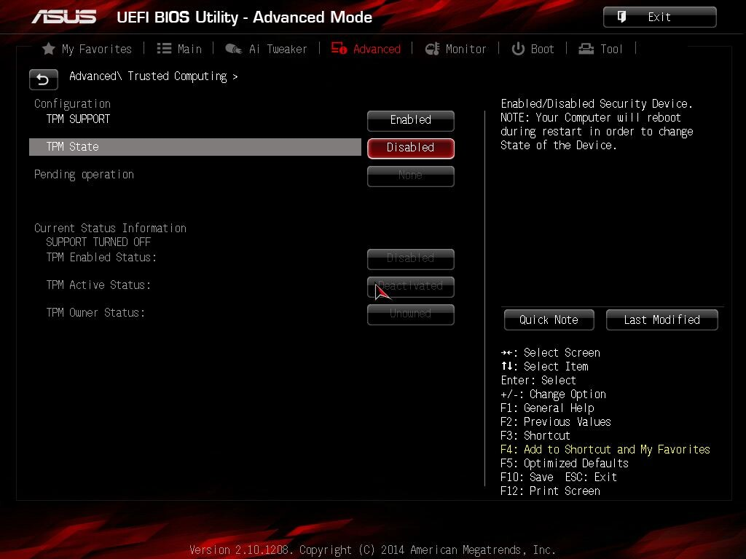
Cómo activar TPM desde la BIOS

Slide 29
En ASUS: entra en las opciones avanzadas (Advanced) y encuentra la sección Trusted Computing. Habilita TPM Support cambiando el estado de Disable a Enable. Guarda los cambios y reinicia.
En MSI: entra en las opciones avanzadas y busca la opción Trusted Computing. Habilita TPM cambiando la opción Security Device Support de Disable a Enable. Guarda la configuración y reinicia.
En Lenovo: entra en menú Seguridad y navega hasta encontrar la opción Security Chip Selection. Ahí deberás elegir la opción Intel PTT o PSP fTMP si tienes un procesador AMD. Guarda los cambios y reinicia.
En HP: ve a las opciones de seguridad y activa TPM cambiando la opción TPM State a Enable. Guarda la configuración y reinicia.
En Dell: ver a las opciones de seguridad y busca la opción Firmware TPM y cambia de Disable a Enable. Guarda los cambios y reinicia.

